Slide 1



PRESENTACIÓN SOBRE ;
BASE DE DATOS ENTIDAD RELACIÓN
Por:
KEVIN BRAYAN MENDOZA CHEJO
Docente:
Fecha:
WILLIAM RODDY BARRA PAREDES
13 DE SEPTIEMBRE DE 2023
SEDE EL ALTO HITO 2

Slide 2

¿QUE SON LAS BASES DE DATOS?
Las bases de datos son sistemas organizados de almacenamiento de información que permiten la gestión eficiente de datos. Se utilizan cotidianamente en una amplia variedad de aplicaciones y contextos, como:
1. aplicaciónes empresariales
﻿2. sitios web y redes sociales
﻿3. aplicaciónes móviles
﻿.
﻿4. instituciones educativas
5. sector salud
﻿6. gobierno

Slide 3

1. ¿QUÉ SON LAS BASES DE DATOS?
Las bases de datos son sistemas organizados para almacenar, gestionar y recuperar información de manera eficiente. Permiten una estructuración lógica y eficaz de los datos para su fácil acceso y manipulación.
Ejemplo: Una base de datos de una tienda en línea almacena información sobre productos, clientes y pedidos para facilitar la gestión y la recuperación de datos.

Slide 4

2. ¿A QUÉ SE REFIERE CUANDO SE HABLA DE BASES DE DATOS RELACIONALES?
Las bases de datos relacionales almacenan datos en tablas con relaciones definidas entre ellas. Utilizan el lenguaje SQL (Structured Query Language) para consultar y manipular datos de manera coherente.
Ejemplo: En una base de datos de empleados, la tabla "Empleados" podría relacionarse con la tabla "Departamentos" mediante un campo común como "ID de Departamento".

Slide 5
3. ¿QUÉ ES EL MODELO ENTIDAD-RELACIÓN Y/O DIAGRAMA ENTIDAD-RELACIÓN?
El modelo entidad-relación (ER) es una técnica de diseño que utiliza diagramas para representar entidades (objetos) y sus relaciones en una base de datos. Ayuda a visualizar y planificar la estructura de una base de datos.
Ejemplo: Un diagrama entidad-relación de una biblioteca podría mostrar entidades como "Libro" y "Autor" y cómo están conectadas.

Slide 6
4. ¿CUÁLES SON LAS FIGURAS QUE REPRESENTAN A UN DIAGRAMA ENTIDAD-RELACIÓN?
Las figuras principales son:Rectángulo (Entidad): Representa una tabla, como "Libro".Rombo (Relación): Indica una relación entre dos entidades.Elipse (Atributo): Representa un atributo de una entidad, como "Título" dentro de la entidad "Libro".

Slide 7
5. ¿QUÉ ES SQL SERVER Y QUÉ ES SQL SERVER MANAGEMENT STUDIO?
SQL Server es un sistema de gestión de bases de datos relacional desarrollado por Microsoft. Ofrece un entorno para almacenar y administrar datos.SQL Server Management Studio (SSMS) es una herramienta gráfica que permite administrar bases de datos SQL Server, ejecutar consultas y realizar tareas de gestión.

Slide 8
6. ¿CÓMO SE CREA UNA BASE DE DATOS?
Ejemplo SQL:
CREATE DATABASE NombreDeLaBaseDeDatos;
Esto crea una nueva base de datos llamada "NombreDeLaBaseDeDatos" donde se pueden almacenar tablas y datos relacionados.

Slide 9
7. ¿PARA QUÉ SIRVE EL COMANDO USE?
El comando USE se utiliza para seleccionar una base de datos específica en la que se realizarán operaciones posteriores, estableciendo el contexto de trabajo.
Ejemplo SQL:
USE NombreDeLaBaseDeDatos;
Esto te permite realizar consultas y operaciones dentro de la base de datos "NombreDeLaBaseDeDatos".

Slide 10
8. CREAR UNA TABLA CUALQUIERA CON 3 COLUMNAS Y SU PRIMARY KEY.
Ejemplo SQL:
CREATE TABLE MiTabla (
ID INT PRIMARY KEY,
Nombre VARCHAR(50),
Edad INT
);
Esto crea una tabla llamada "MiTabla" con tres columnas, donde "ID" se define como la clave primaria para garantizar su unicidad.

Slide 11
9. INSERTAR 3 REGISTROS A LA TABLA CREADA ANTERIORMENTE.
Ejemplo SQL:
INSERT INTO MiTabla (ID, Nombre, Edad)
VALUES (1, 'Juan', 30),
(2, 'María', 25),
(3, 'Pedro', 35);
Esto agrega tres registros con valores específicos a la tabla "MiTabla".

Slide 12
10. ¿CÓMO SE ELIMINA UNA TABLA?
- Ejemplo SQL:
DROP TABLE MiTabla;
Esto elimina completamente la tabla "MiTabla" y todos los datos almacenados en ella.

Slide 13
11.CREAR EL DISEÑO PARA UNA UNIVERSIDAD.
○ ANALIZAR QUÉ COSAS DEBERÍA DE TENER COMO ATRIBUTOS UNA UNIVERSIDAD.
○ ADJUNTAR LA IMAGEN QUE RESUELVE EL PROBLEMA.
CREATE TABLE Universidades (
ID INT PRIMARY KEY,
Nombre VARCHAR(100),
Direccion VARCHAR(255),
Ciudad VARCHAR(50),
Pais VARCHAR(50),
AnoFundacion INT,
Tipo VARCHAR(20),
NumEstudiantes INT,
SitioWeb VARCHAR(100),
Telefono VARCHAR(20),
CorreoElectronico VARCHAR(100)
);

Slide 14
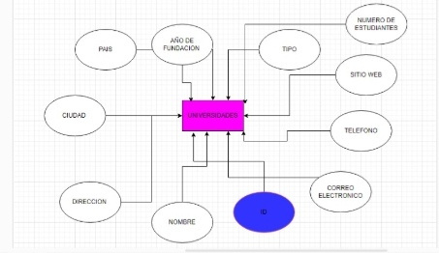
12.CREAR EL DIAGRAMA ENTIDAD RELACIÓN E-R PARA EL EJERCICIO ANTERIOR.
○ ADJUNTAR LA IMAGEN DEL DIAGRAMA GENERADO

Slide 15
-- Crear la base de datos Hito2Tarea
CREATE DATABASE Hito2Tarea;
-- Usar la base de datos recién creada
USE Hito2Tarea;
-- Crear la tabla Universidad
CREATE TABLE Universidad (
ID INT PRIMARY KEY,
Nombre VARCHAR(100),
Direccion VARCHAR(255),
Ciudad VARCHAR(50),
Pais VARCHAR(50),
AnoFundacion INT,
Tipo VARCHAR(20),
NumEstudiantes INT,
SitioWeb VARCHAR(100),
Telefono VARCHAR(20),
CorreoElectronico VARCHAR(100)
);
13.CREAR LA TABLA UNIVERSIDAD EN BASE AL DISEÑO ANTERIOR.
○ CREAR UNA BASE DE DATOS DE NOMBRE HITO2TAREA
○ CREAR LA TABLA UNIVERSIDAD EN LA BASE DE DATOS CREADA

Slide 16
14.AGREGAR REGISTROS A LA TABLA CREADA ANTERIORMENTE.
○ AGREGAR 4 REGISTROS A LA TABLA CREADA.
-- Agregar registros a la tabla Universidad
INSERT INTO Universidad (ID, Nombre, Direccion, Ciudad, Pais, AnoFundacion, Tipo, NumEstudiantes, SitioWeb, Telefono, CorreoElectronico)
VALUES
(1, 'Unifranz', 'Calle 6 de la ceja', 'El alto', 'Bolivia', 1983, 'Privada', 8000, 'http://www.unifranz. edu', '+123456789', 'unifranz.edu'),
(2, 'Universidad pública de el alto', 'Avenida Juan Pablo II', 'El alto', 'Bolívia', 1990, 'Pública', 120000, 'http://www.upea.edu', '+987654321', 'info upea.edu'),
(3, 'Universidad Mayor De San Simón', 'Avenida Sucre', 'Cochabamba', 'Bolivia', 1980, 'Publica', 6000, 'http://www.umss.edu', '+111222333', 'info@umss.edu'),
(4, 'Universidad Mayor De San Andrés', 'Plaza del estudiante ', 'La paz', 'Bolívia', 1872, 'Pública', 150000, 'http://www.umsa.edu', '+444555666', 'info@umsa.edu');

Slide 17
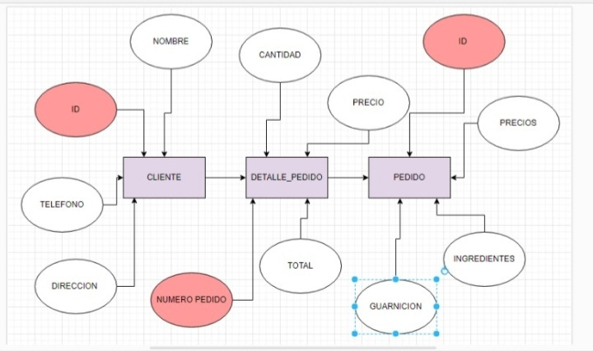
-- Crear la base de datos POLLOS_COPA
CREATE DATABASE POLLOS_COPA;
-- Usar la base de datos recién creada
USE POLLOS_COPA;
-- Crear la tabla cliente
CREATE TABLE cliente (
ID INT PRIMARY KEY,
Nombre VARCHAR(100),
Direccion VARCHAR(255),
Telefono VARCHAR(20)
);
-- Insertar registros en la tabla cliente
INSERT INTO cliente (ID, Nombre, Direccion, Telefono)
VALUES
(1, 'Pepe', 'zona 16 de julio', '+1234567890'),
(2, 'Maria', 'cosmos 79', '+9876543210');
-- Crear la tabla detalle_pedido
CREATE TABLE detalle_pedido (
ID INT PRIMARY KEY,
Descripcion VARCHAR(255),
Cantidad INT,
Precio DECIMAL(10, 2)
);
-- Insertar registros en la tabla detalle_pedido
INSERT INTO detalle_pedido (ID, Descripcion, Cantidad, Precio)
VALUES
(1, 'pollos', 5, 25.50),
(2, 'pollos', 3, 15.75);
-- Crear la tabla pedido
CREATE TABLE pedido (
ID INT PRIMARY KEY,
FechaPedido DATE,
ClienteID INT FOREIGN KEY REFERENCES cliente(ID)
);
-- Insertar registros en la tabla pedido
INSERT INTO pedido (ID, FechaPedido, ClienteID)
VALUES
(1, '2023-09-15', 1),
(2, '2023-09-14', 2);
15.CREAR LAS TABLAS Y 2 REGISTROS PARA CADA TABLA PARA EL SIGUIENTE MODELO ER.

Slide 18
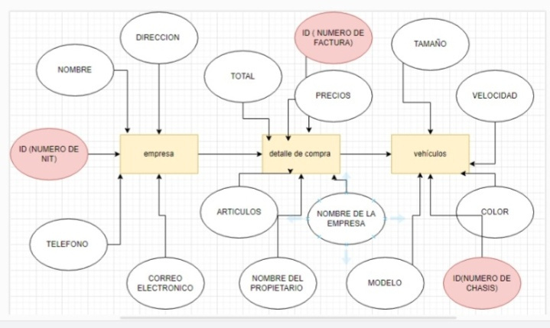
16.CREAR EL MODELO ENTIDAD RELACIÓN ER Y SU CÓDIGO SQL.
○ EL CONTEXTO DE ANÁLISIS ES:
■ UNA EMPRESA COMPRA VEHÍCULOS.
○ ADJUNTAR EL DIAGRAMA ENTIDAD RELACIÓN ER (IMAGEN)
○ ADJUNTAR EL CÓDIGO SQL GENERADO.
-- Crear la tabla Empresa
CREATE TABLE Empresa (
ID INT PRIMARY KEY,
Nombre VARCHAR(100),
Direccion VARCHAR(255),
Telefono VARCHAR(20),
CorreoElectronico VARCHAR(100)
);
-- Crear la tabla DetalleCompra
CREATE TABLE DetalleCompra (
ID INT PRIMARY KEY,
FechaCompra DATE,
MontoTotal DECIMAL(10, 2),
EmpresaID INT,
FOREIGN KEY (EmpresaID) REFERENCES Empresa(ID)
);
-- Crear la tabla Vehiculos
CREATE TABLE Vehiculos (
ID INT PRIMARY KEY,
Marca VARCHAR(50),
Modelo VARCHAR(50),
Año INT,
Precio DECIMAL(10, 2),
DetalleCompraID INT,
FOREIGN KEY (DetalleCompraID) REFERENCES DetalleCompra(ID)
);

Slide 19

Muchas Gracias
Podéis encontrar mis datos de contacto a continuación para resolver cualquier duda o consulta.
Email:
kevinmendozachejo79121178@gmail.com
Teléfono:
62321730

